Slide 1
Mgr. Ivana Zelenková 24.2.2014, Dějepis 8
M.ROBESPIERRE, od hrůzovlády k direktoriu
- Francii v 18.století vedlo vnější i vnitřní ohrožení k zavedení revol. vlády Jakobínů – v čele stál právník Maxmilien de Robespierre.
Vznikly „Výbory veřejného blaha“ a „Výbory bdělosti“- revoluční diktatura.
- Po vraždě Marata nepokoje Jakobínů- Robespierre vydal „dekret o podezřelých.“ (udávání, popravy…).

Slide 2
- Robespierre upevnil kázeň v armádě – vyhlásil všeobecnou mobilizaci, v r. 1794 porazil zahraniční nepřátele a vstoupil na území Nizozemí a Porýní.
V těchto bojích se poprvé prosadil i mladý korsický kapitán
Napoleon Bonaparte-DOBYL Toulon a stal se ve 24 let. generálem
- Robespierre si po vítězných válkách upevnil moc, zbavoval se pol. rivalů-masové popravy – vrchol moci –Robespierre DIKTÁTOREM.
- R. hrůzovláda stmelila jeho odpůrce a r.1794 v Konventu místo vykonstruovaných obvinění byl Robespierre sám zatčen a popraven.

Slide 3
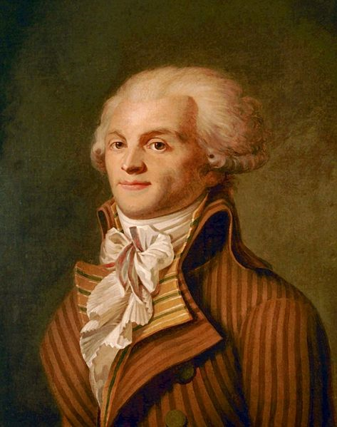
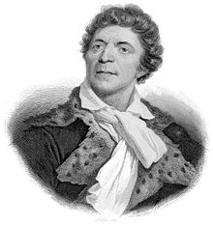
Obr. č. 1 – Jean Paul Marat
Obr.č.2- Maximilien de Robespierre

Slide 4
- Po ukončení teroru Robespierra Konvent jmenoval do čela státu pětičlennou vládu –DIREKTORIUM (umírnění politici).
- Situace ve společnosti se uvolnila, Francie však byla stále rozdělena, většina vítala revoluční změny.
- Francie byla stále ve válce s Evropou.
Přívrženci krále royalisté připravovali spiknutí- bylo vyzrazeno,
Direktorium pověřilo Napoleona B.- ten spiklence zlikvidoval.

Slide 5
Opakování
1. Revoluční diktatura zřídila Výbor………… a ………….. ………….. . 2. V čele diktatury stál M. …………………… .
3. Poprava diktátora M.R. byla v roce ……………. .
4.V r. 1794 porazil nepřátele Francie kapitán ………….. ……………. .
5. V r. ….. Konvent jmenoval do čela státu pětičlennou vládu………... .

Slide 6
Opakování
1. Revoluční diktatura zřídila Výbor bdělosti a Výbor veřejného blaha. 2. V čele diktatury stál Maxilmiliene de Robespierre .
3. Poprava diktátora M.R. byla v roce 1794 .
4.V r. 1794 porazil nepřátele Francie kapitán Napoleon Bonaparte.
5. V r.1794. Konvent jmenoval do čela státu pětičlennou vládu DIREKTORIUM .

